Slide 1
Имя прилагательное. Н и НН в прилагательных
Соколова Ольга Николаевна, учитель русского языка, литературы, риторики и МХК
МОУ гимназии имени А.Л.Кекина Г.Ростова

Slide 2
1. Какое утверждение неверно? Имя прилагательное…
А) относится к качественным, относительным или притяжательным
Б) отвечает на вопросы Какой? Чей?
В) спрягается
Г) в предложении чаще всего бывает определением или сказуемым
2. В каком слове на конце пишется Ь?
А) похож Б) печ.. В) пригож.. Г) рощ
3. Какое прилагательное употреблено в простой превосходной степени?
А) выше Б) строжайший В) огромный Г) более снежная
4. В каком случае НЕ пишется слитно?
А) очень (не)красивый Б) (не)легкий, а тяжелый
В) ничуть (не)вкусный Г) (не) здоров, а болен
5. Исправьте грамматические ошибки
Мой рисунок более красивее Петиного.
Самую интереснейшую сказку написала Алена
Петин рисунок аккуратен и красивый.

Slide 4
Придумай словосочетания по образцу: платье из ситца – ситцевое платье
Гнездо орла
Платье из шерсти
Нора мыши
Яд для крыс
Упрямство осла
Посуда из глины
Каша из овса
Ваза из стекла
Посуда из серебра
Гнездо голубя

Slide 5
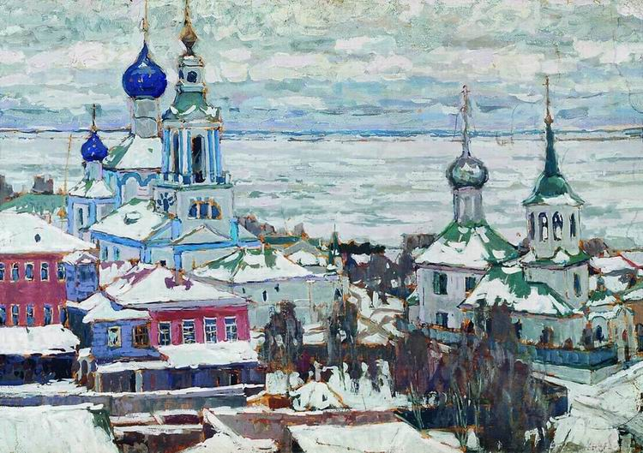

Slide 6
